Slide 1
MaterialsSP App
Arquitectura & Integración KMP Clean
Estructura detallada y flujo offline-first de carpetas Core y Features

Slide 2
Capa de Presentación (UI & Navegación)
Se encarga de renderizar la interfaz con Compose Multiplatform y gestionar los estados reactivos.
• La navegación central reside en 'core' para comunicar los módulos de características.
• Las vistas específicas de features consumen ViewModels inyectados mediante Koin.
🔸 App.kt
Común - Inicia IndustrialTheme y NavigationRoot
🔸 NavigationRoot.kt
core/presentation/navigation - Levanta el flujo global
🔸 MainScreen.kt
core/presentation/navigation - BottomNavigation & Tabs
🔸 CategoryScreen.kt
features/category/presentation - Interfaz de categorías
🔸 CategoryViewModel.kt
features/category/presentation - Gestión de UI State

Slide 3
Capa de Dominio (Reglas de Negocio)
La capa más interna de la aplicación. No tiene dependencias de librerías ni frameworks.
• Contiene reglas puras y modelos reutilizables.
• Las interfaces (Repository) definen el contrato y desacoplan por completo los orígenes de datos.
🟣 GetCategoriesUseCase.kt
features/category/domain/use_case - Lógica de filtrado y búsqueda
🟣 CategoryRepository.kt
features/category/domain/repository - Interfaz de abstracción
🟣 Category.kt
features/category/domain/model - Modelo de dominio puro

Slide 4
Capa de Datos (Persistencia & Cloud)
Responsable de interactuar con la persistencia local (Room) y servidores externos (Supabase).
• Implementa la estrategia de almacenamiento offline-first.
• Los Mappers traducen DTOs de red y entidades a modelos puros de dominio.
🔹 CategoryRepositoryImpl.kt
features/category/data/repository - Mediador y sincronizador
🔹 CategoryDao.kt / CategoryEntity.kt
features/category/data/local - Consultas SQL y tabla de Room
🔹 SupabaseCategoryDataSource.kt
features/category/data/remote - Cliente API Supabase
🔹 CategoryMapper.kt
features/category/data/mapper - Conversión bidireccional
🔹 AppDatabase.kt / SupabaseClient.kt
core/data/... - Base de datos y cliente global

Slide 5
Flujo de Sincronización Offline-First
1. Carga de Caché Local Inmediata
CategoryScreen solicita los datos al ViewModel, que abre un Flow con Room. Los datos guardados previamente se muestran al instante sin tiempos de espera.
2. Refresco Remoto Transparente
El ViewModel lanza en paralelo un refresco en red. El repositorio descarga de Supabase Cloud la información más reciente de manera asíncrona.
3. Persistencia y Reactividad
Los datos de red se guardan en Room local. Room detecta el cambio e informa de inmediato al Flow activo, actualizando la UI de manera automática y reactiva.

Slide 6
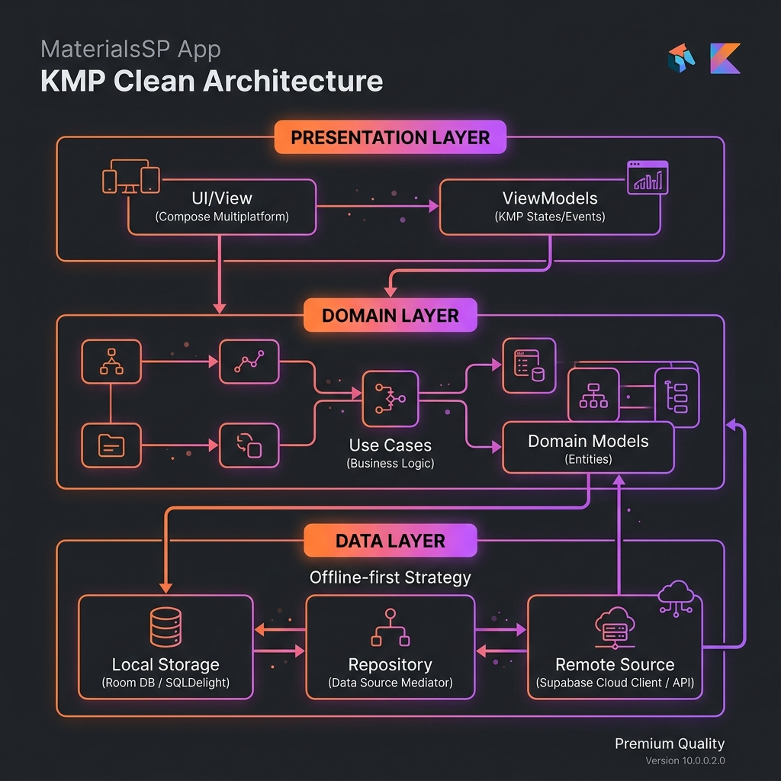

Slide 7
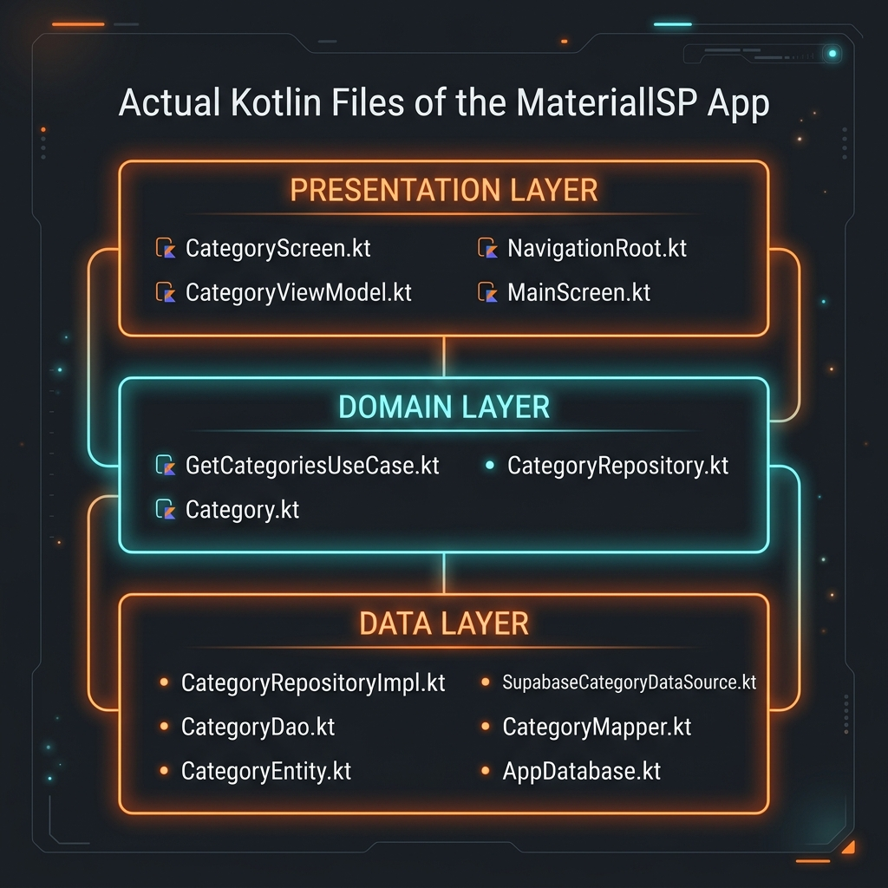

Slide 8
¡Todo Listo para Escalar!
MaterialsSP cuenta con una arquitectura desacoplada, sólida y de alto rendimiento.
Sube este archivo a Google Slides para compartirlo con tu equipo.

